Slide 2
Syöttövesipumppujen optimaalinen valinta
Lappeenranta University of Technology
Prof. Esa Vakkilainen

Slide 3
Tarkasteltavat tapaukset
Saatu dataa Suomesta neljästä kattilasta
Kaukopää SK6
Kaukopää SK5
Joutseno
Kymi
Jokaisesta kattilasta kerätty vähintään vuoden ajalta tuntidata syöttövesivirtauksesta ja paineesta
Kattiloiden toiminnan perusteella valittu tyypilliset toimintapisteet
Saatujen SV-pumppujen datojen perusteella saatiin tyypillinen pumpun hyötysuhdekäyrä
Investointikustannus perustuu saatuihin kustannuksiin (Wisa, Kymi-projektit)
Pumppauskustannus perustuu kussakin toimintapisteessä pumppaustehon minimointiin valitsemalla sopiva määrä pumppuja

Slide 4
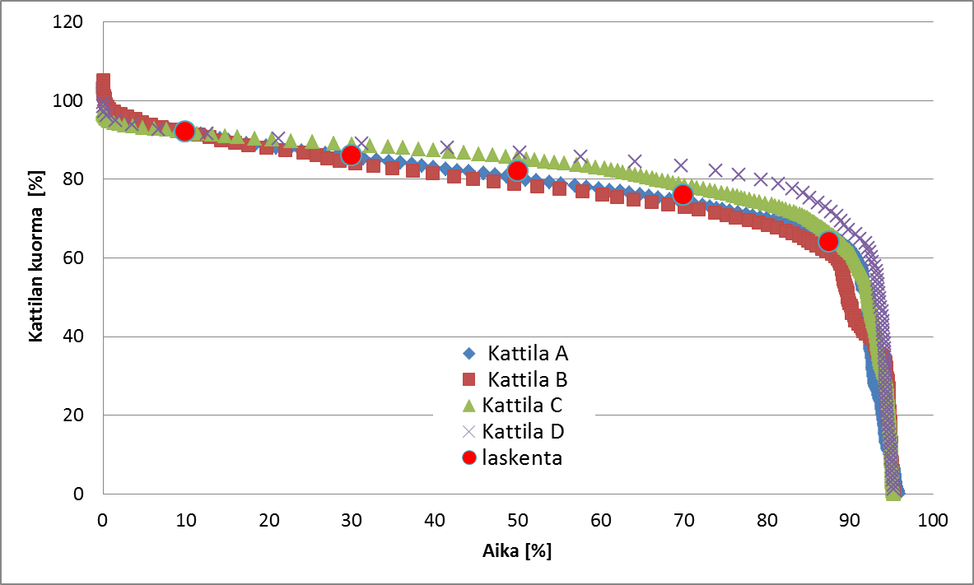
Tarkasteltavissa tapauksissa pysyvyyskäyrät samanlaisia

Slide 5
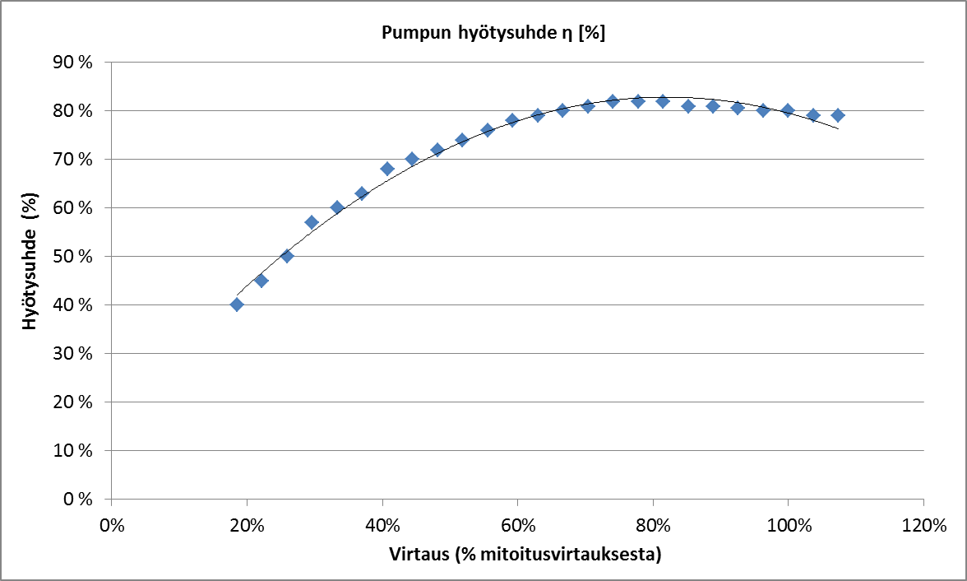
Tyypillinen pumpun hyötysuhdekäyrä

Slide 6
Tyypillinen pumpun nostokorkeus (kuristussäätö)
Pumpun nostokorkeus
Kattilan kuorma, %

Slide 7
Laskennassa käytetyt arvot (valittiin tyypillinen tapaus)
virtaus[MCR] |  | 100 | kg/s
paine sisään |  | 0.5 | MPa
paine ulos |  | 10.3 | MPa
SV-paineennousu |  | 9.8 | MPa
josta virtaushäviöt |  | 1.2 | MPa
tiheys |  | 922 | kg/m³
sähkön hinta |  | 40 | €/MWh
ajoaika |  | 8313 | h/a
Moottorin η |  | 92 %

Slide 8
Laskentatapaukset (varalla turbopumppu)
 | 1
Käytössä olevat pumput | 1*140
Pumpun mitoitusvirtaus [kg/s] | 168
 | 2 | 1
Käytössä olevat pumput | 2*70 | 1*70
Pumpun mitoitusvirtaus [kg/s] | 84 | 84
 | 3 | 2 | 1
Käytössä olevat pumput | 3*45 | 2*45 | 1*45
Pumpun mitoitusvirtaus [kg/s] | 54 | 54 | 54
 | 4 | 3 | 2 | 1
Käytössä olevat pumput | 4*33 | 3*33 | 2*33 | 1*33
Pumpun mitoitusvirtaus [kg/s] | 40 | 40 | 40 | 40
 | 5 | 4 | 3 | 2 | 1
Käytössä olevat pumput | 5*25 | 4*25 | 3*25 | 2*25 | 1*25
Pumpun mitoitusvirtaus [kg/s] | 30 | 30 | 30 | 30 | 30
 | 6 | 5 | 4 | 3 | 2 | 1
Käytössä olevat pumput | 6*20 | 5*20 | 4*20 | 3*20 | 2*20 | 1*20
Pumpun mitoitusvirtaus [kg/s] | 24 | 24 | 24 | 24 | 24 | 24

Slide 9
Laskentaesimerkki

Slide 10
Laskentatulokset kuristussäätö (edullisimman pumppumäärän ajon mukaan)
Käyttöaika 7 vuotta
Pumppu [kpl] | 1 | 2 | 3 | 4 | 5 | 6
Mit. virtaus/pumppu [kg/s] | 168 | 84 | 54 | 40 | 30 | 24
Nostokorkeus [MPa] | 11.27 | 11.27 | 11.27 | 11.27 | 11.27 | 11.27
Sähkömoottorit [kW] | 3100 | 1500 | 1000 | 700 | 600 | 400
Turbopumppu | 2567 | 1283 | 825 | 605 | 458 | 367
Kustannukset [k€]
Pumput | 202 | 249 | 274 | 294 | 303 | 311
Sähkömoottorit | 272 | 245 | 246 | 240 | 258 | 227
Turbopumppu | 506 | 312 | 229 | 184 | 152 | 130
Asennus ym. | 142 | 197 | 244 | 286 | 325 | 362
YHTEENSÄ [k€] | 1122 | 1003 | 993 | 1005 | 1038 | 1030
INV. KUST. YHT [k€]/a | 184 | 143 | 142 | 144 | 148 | 147
PUMPPAUS [k€]/a | 684 | 609 | 593 | 593 | 588 | 586
KOKONAISKUST. [k€]/a | 844 | 752 | 735 | 736 | 737 | 733

Slide 11
Laskentatulokset nestekytkinsäätö (edullisimman pumppumäärän ajon mukaan)
Käyttöaika 7 vuotta
Pumppu [kpl] | 1 | 2 | 3 | 4 | 5 | 6
Mit. virtaus/pumppu [kg/s] | 168 | 84 | 54 | 40 | 30 | 24
Nostokorkeus [MPa] | 11.27 | 11.27 | 11.27 | 11.27 | 11.27 | 11.27
Sähkömoottorit [kW] | 3100 | 1500 | 1000 | 700 | 600 | 400
Nestekytkin [kW] | 3400 | 1700 | 1100 | 800 | 700 | 400
Turbopumppu | 2567 | 1283 | 825 | 605 | 458 | 367
Kustannukset [k€]
Pumput | 202 | 249 | 274 | 294 | 303 | 311
Sähkömoottorit | 272 | 245 | 246 | 240 | 258 | 227
Nestekytkin | 290 | 357 | 395 | 421 | 480 | 389
Turbopumppu | 506 | 312 | 229 | 184 | 152 | 130
Asennus ym. | 112 | 148 | 179 | 207 | 233 | 257
YHTEENSÄ [k€] | 1382 | 1311 | 1323 | 1347 | 1425 | 1314
INV. KUST. YHT [k€]/a | 197 | 187 | 189 | 192 | 204 | 188
PUMPPAUS [k€]/a | 543 | 420 | 404 | 404 | 381 | 377
KOKONAISKUST. [k€]/a | 740 | 607 | 593 | 597 | 585 | 564

Slide 12
Laskentatulokset invertterisäätö (edullisimman pumppumäärän ajon mukaan)
Käyttöaika 7 vuotta
Pumppu [kpl] | 1 | 2 | 3 | 4 | 5 | 6
Mit. virtaus/pumppu [kg/s] | 168 | 84 | 54 | 40 | 30 | 24
Nostokorkeus [MPa] | 11.27 | 11.27 | 11.27 | 11.27 | 11.27 | 11.27
Sähkömoottorit [kW] | 3100 | 1500 | 1000 | 700 | 600 | 400
Invertteri [kW] | 3400 | 3300 | 3300 | 3200 | 3100 | 2700
Turbopumppu | 2567 | 1283 | 825 | 605 | 458 | 367
Kustannukset [k€]
Pumput | 202 | 249 | 274 | 294 | 303 | 311
Sähkömoottorit | 272 | 245 | 246 | 240 | 258 | 227
Invertterit | 304 | 367 | 415 | 433 | 483 | 444
Turbopumppu | 506 | 312 | 229 | 184 | 152 | 130
Asennus ym. | 142 | 197 | 244 | 286 | 325 | 362
YHTEENSÄ [k€] | 1427 | 1370 | 1408 | 1437 | 1522 | 1474
INV. KUST. YHT [k€]/a | 204 | 196 | 201 | 208 | 217 | 211
PUMPPAUS [k€]/a | 481 | 410 | 367 | 360 | 357 | 354
KOKONAISKUST. [k€]/a | 685 | 606 | 568 | 566 | 574 | 564

Slide 13
Vertailu
Pumppu [kpl] | 1 | 2 | 3 | 4 | 5 | 6
Kuristussäätö
YHTEENSÄ [k€] | 1122 | 1003 | 993 | 1005 | 1038 | 1030
INV. KUST. YHT [k€]/a | 160 | 143 | 142 | 144 | 148 | 147
PUMPPAUS [k€]/a | 684 | 609 | 593 | 593 | 588 | 586
KOKONAISKUST. [k€]/a | 844 | 752 | 735 | 736 | 737 | 733
Nestekytkinsäätö
YHTEENSÄ [k€] | 1382 | 1311 | 1323 | 1347 | 1425 | 1314
INV. KUST. YHT [k€]/a | 197 | 187 | 189 | 192 | 204 | 188
PUMPPAUS [k€]/a | 543 | 420 | 404 | 404 | 381 | 377
KOKONAISKUST. [k€]/a | 740 | 607 | 593 | 597 | 585 | 564
Invertterisäätö
YHTEENSÄ [k€] | 1427 | 1370 | 1408 | 1437 | 1522 | 1474
INV. KUST. YHT [k€]/a | 204 | 196 | 201 | 208 | 217 | 211
PUMPPAUS [k€]/a | 481 | 410 | 367 | 360 | 357 | 354
KOKONAISKUST. [k€]/a | 685 | 606 | 568 | 566 | 574 | 564

Slide 14
Vertailu (sähköpumppu turbopumpun tilalla)
Pumppu [kpl] | 1 | 2 | 3 | 4 | 5 | 6
Kuristussäätö
YHTEENSÄ [k€] | 807 | 820 | 803 | 820 | 887 | 900
INV. KUST. YHT [k€]/a | 115 | 117 | 115 | 117 | 127 | 129
PUMPPAUS [k€]/a | 684 | 609 | 604 | 593 | 588 | 586
KOKONAISKUST. [k€]/a | 799 | 726 | 719 | 710 | 715 | 714
Nestekytkinsäätö
YHTEENSÄ [k€] | 1338 | 1291 | 1157 | 1163 | 1274 | 1184
INV. KUST. YHT [k€]/a | 191 | 184 | 165 | 166 | 182 | 169
PUMPPAUS [k€]/a | 543 | 420 | 424 | 404 | 381 | 377
KOKONAISKUST. [k€]/a | 734 | 604 | 590 | 570 | 563 | 546
Invertterisäätö
YHTEENSÄ [k€] | 1286 | 1375 | 1252 | 1253 | 1370 | 1344
INV. KUST. YHT [k€]/a | 184 | 196 | 179 | 179 | 196 | 192
PUMPPAUS [k€]/a | 481 | 410 | 374 | 360 | 357 | 354
KOKONAISKUST. [k€]/a | 665 | 606 | 553 | 539 | 553 | 546

Slide 15
Tulokset
Näyttää siltä että kolme pumppua ja turbopumppu on kaikissa tapauksissa edullisin tai ainakaan eroa neljä pumppua ja turbopumppu on pieni.
Kaksi pumppua ja turbopumppu on aina kallis vaihtoehto
Yksi pumppu ja turbopumppu on aina kallein vaihtoehto
Syöttövesipumppujen teho on ylimitoitettu osittain standardin vaatimuksesta
Syöttövesipumppuilla pitää pystyä pumppaamaan 115 %kattilan höyrystys kaikilla kattilan painehäviöillä ja toisaalta 100 %:n kapasiteetti niin, että paine vastaa lieriön varojen aukeamispainetta (= 10 % yli vastuksista lasketun painetarpeen).
Turbopumpun tarve on kyseenalainen koska soodakattila on suunniteltu siten että se voidaan tarvittaessa tyhjentää vaurioittamatta kattilaa. Tällöin veden pinta lasketaan pari metriä pohjan alinta tasoa korkeammalle. Varapumpun tarvetta taas perustellaan sillä että veden pintaa pitää lieriössä näkyvillä, koska muutoin kattila vaurioituu. Tässä on ristiriita.

